Slide 1
РАЦІОНАЛЬНЕ ВИКОРИСТАННЯ ПРИРОДНИХ РЕСУРСІВ
Підготувала
Учениця 11 Б класу
Кунтиш Олександра

Slide 2
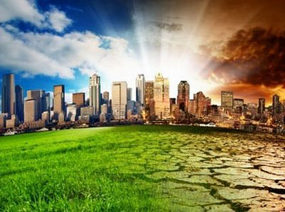
Раціональне використання природних ресурсів
Раціональне використання природних ресурсів немає і охорона довкілля - одну з найважливіших проблем сучасного суспільства на епоху розвитку науково-технічного прогресу, супроводжуваного активним впливом на природу.
Тому єдиним шляхом попередження екоПриродні умови – сукупність об'єктів, явищ і внутрішніх чинників природного довкілля, мають важливе значення для материально-производственной діяльності, але у ній не вовлекаемые (наприклад, клімат).логічної загрози для біосфери є екологізація виробництва.

Slide 3
Раціональне використання природних ресурсів
Раціональне природокористування передбачає розумне освоєння природних ресурсів, запобігання можливих шкідливих наслідків людської діяльності, підтримання та підвищення продуктивності і привабливості природних комплексів і окремих природних об'єктів.
Природні ресурси – природні об'єкти і явища, які або можна використовувати у майбутньому задоволення потребує матеріальних та інших потреб нашого суспільства та громадського виробництва, які б відтворення трудових ресурсів, підтримці умов людства і підвищення життєвий рівень.

Slide 4
Раціональне використання природних ресурсів
Природні ресурси діляться на
практично невичерпні (енергія сонця, припливів і відпливів, внутриземное тепло, атмосферне повітря, вода)
поновлювані ( грунтові, рослинні, ресурси тваринного світу)
невідновлювані (корисні копалини, простір проживання, енергія річок)

Slide 5
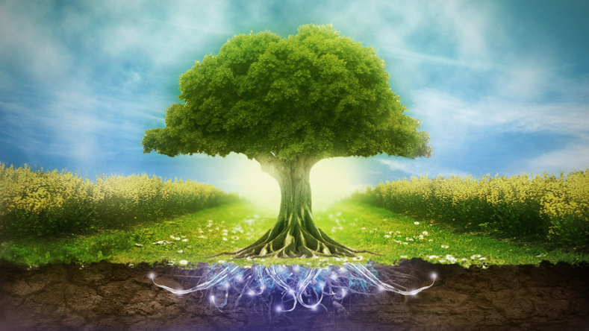
Раціональне використання природних ресурсів
Поновлювальні природні ресурси – природні ресурси, здатні до самовідновлення у процесі круговороту речовин за терміни, сумірних із темпами господарську діяльність людини. Раціональне використання поновлюваних природних ресурсів має базуватися за принципами збалансованого витрати і відновлення їхньої, і навіть передбачати їх розширене відтворення.
Невозобновимые природні ресурси – частина исчерпаемых природних ресурсів, які у змозі до самовідновлення за терміни, сумірних із темпами господарську діяльність людини. Раціональне використання невідновлюваних природних ресурсів має базуватися на комплексної і економною їх видобутку й витраті, утилізації відходів та т.д.

Slide 6
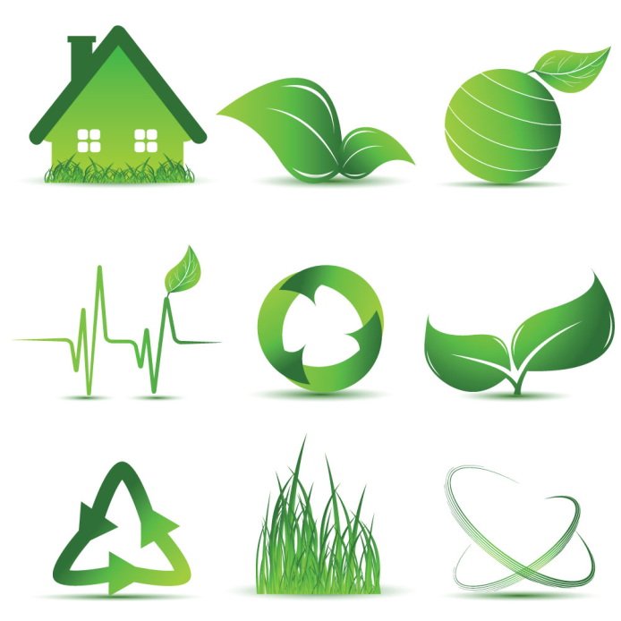
Раціональне використання природних ресурсів
По приналежність до певним компонентами природного довкілля виділяють окремі види природних ресурсів:
З погляду залучення у господарську діяльність людини, природні ресурси поділяють на реальні і потенційні. Перший вид ресурсів активно експлуатується, другий – може бути залучений до господарського обороту.
-біологічні;
- екологічні;
- геологічні;
- кліматичні;
- водні;
- земельні;
- рослинні;

Slide 7
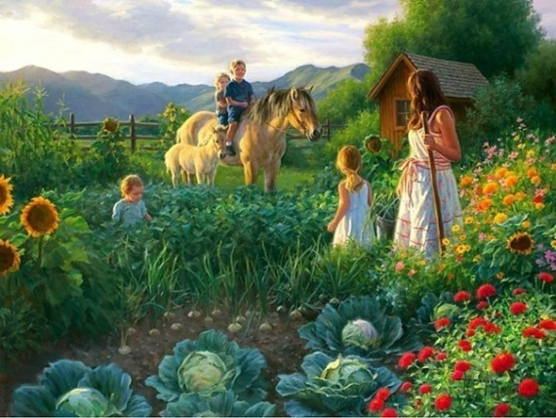
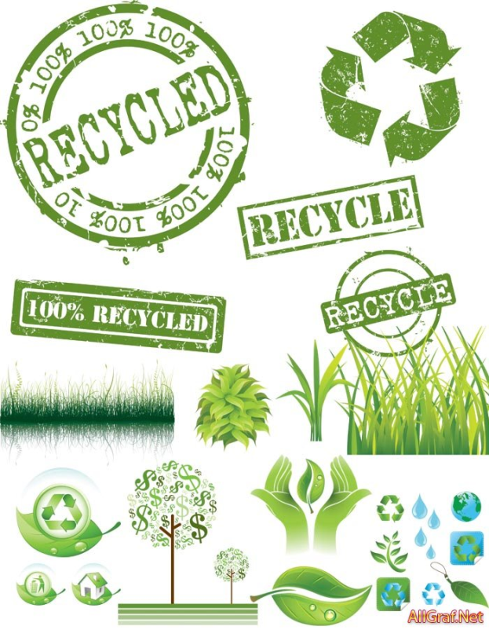
Раціональне використання природних ресурсів
По провідним ознаками і характерові використання виділяють промислові, сільськогосподарські, енергетичні, паливні. У невиробничих сферах використовуються рекреаційні, заповідні, ландшафтно-курортные, лікувальні та інших.
Нині продовжує загострюватись проблема виснаження природних ресурсів. Виснаження природно-ресурсного потенціалу виявляється у зменшенні запасів природних ресурсів рівня, котрий відповідає потребам людства, його технічним можливостям і нормам безпеки для природних систем.

Slide 8
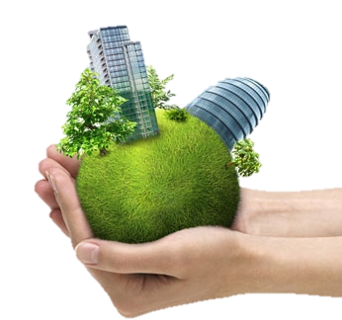
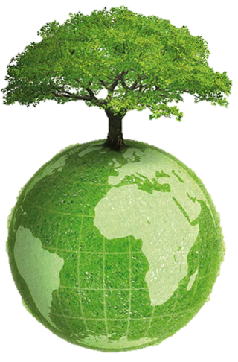
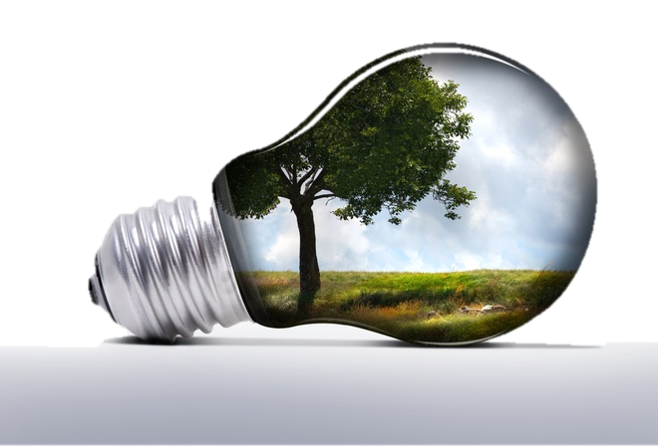
Раціональне використання природних ресурсів
Виснаження природних ресурсів робить подальшу їх розробку економічно та екологічно недоцільною.
При марнотратному, хижацьке використанні деяких видів відновлюваних ресурсів можуть зникати, втрачаючи спроможність до самовозобновлению. Наприклад, орний обрій грунту потужністю близько 18 див за сприятливих умов відновлюється 7000 років.

Slide 9
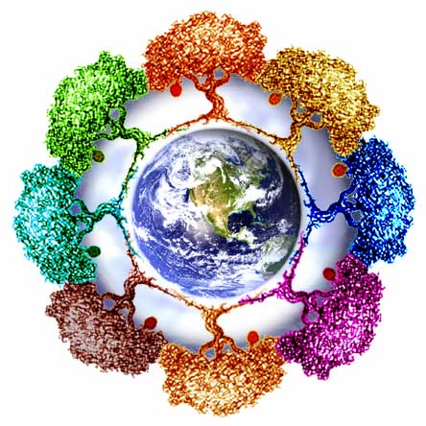
Раціональне використання природних ресурсів
Зростання виробництва неспроможна здійснюватися з допомогою виснаження природних ресурсів немає і забруднення довкілля, тому що від їх до стану залежить як розвиток виробництва, а й існування життя Землі.
Інтенсифікація індустріального втручання у процеси природи, споживче, утилітарне, по-хижацькому винищувальне ставлення до природи, її ресурсів і багатств руйнує єдність між людським суспільством, і природою.

Slide 10
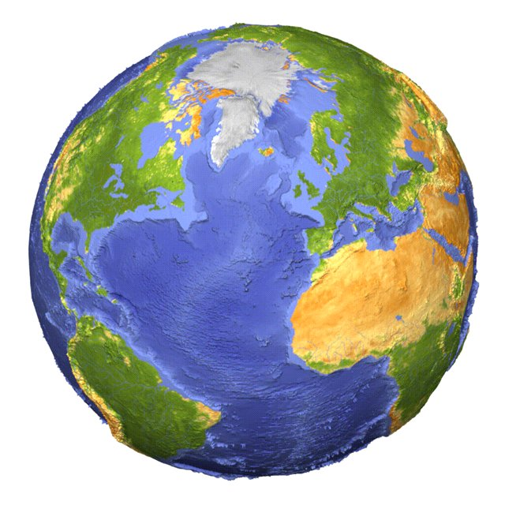
Раціональне використання природних ресурсів
Раціональне природокористування передбачає розумне освоєння природних ресурсів, запобігання можливих шкідливих наслідків людської діяльності, підтримання та підвищення продуктивності і привабливості природних комплексів і окремих природних об'єктів.

